Slide 1
SISTEMA DE GERENCIAMENTO CLÍNICO CLISYS
Componentes:
Verônica Mendonça & Augusto Modesto
Orientação:
Prof.: Lucélia Alves Oliveira

Slide 2
Sumário de apresentação
A Empresa
Tecnológicas Utilizadas
Regras de Negócios
Objetivos Gerais e Específicos
Diagrama de Caso de Uso
Diagrama de Classe
MER
Diagrama de Sequência
Cronograma
Orçamento
O Sistema CLISYS
Considerações Finais

Slide 3
A Empresa

Slide 4







Tecnologias Utilizadas

Slide 5
Regras de Negócios

Slide 6
Objetivos Gerais e Específicos

Slide 7
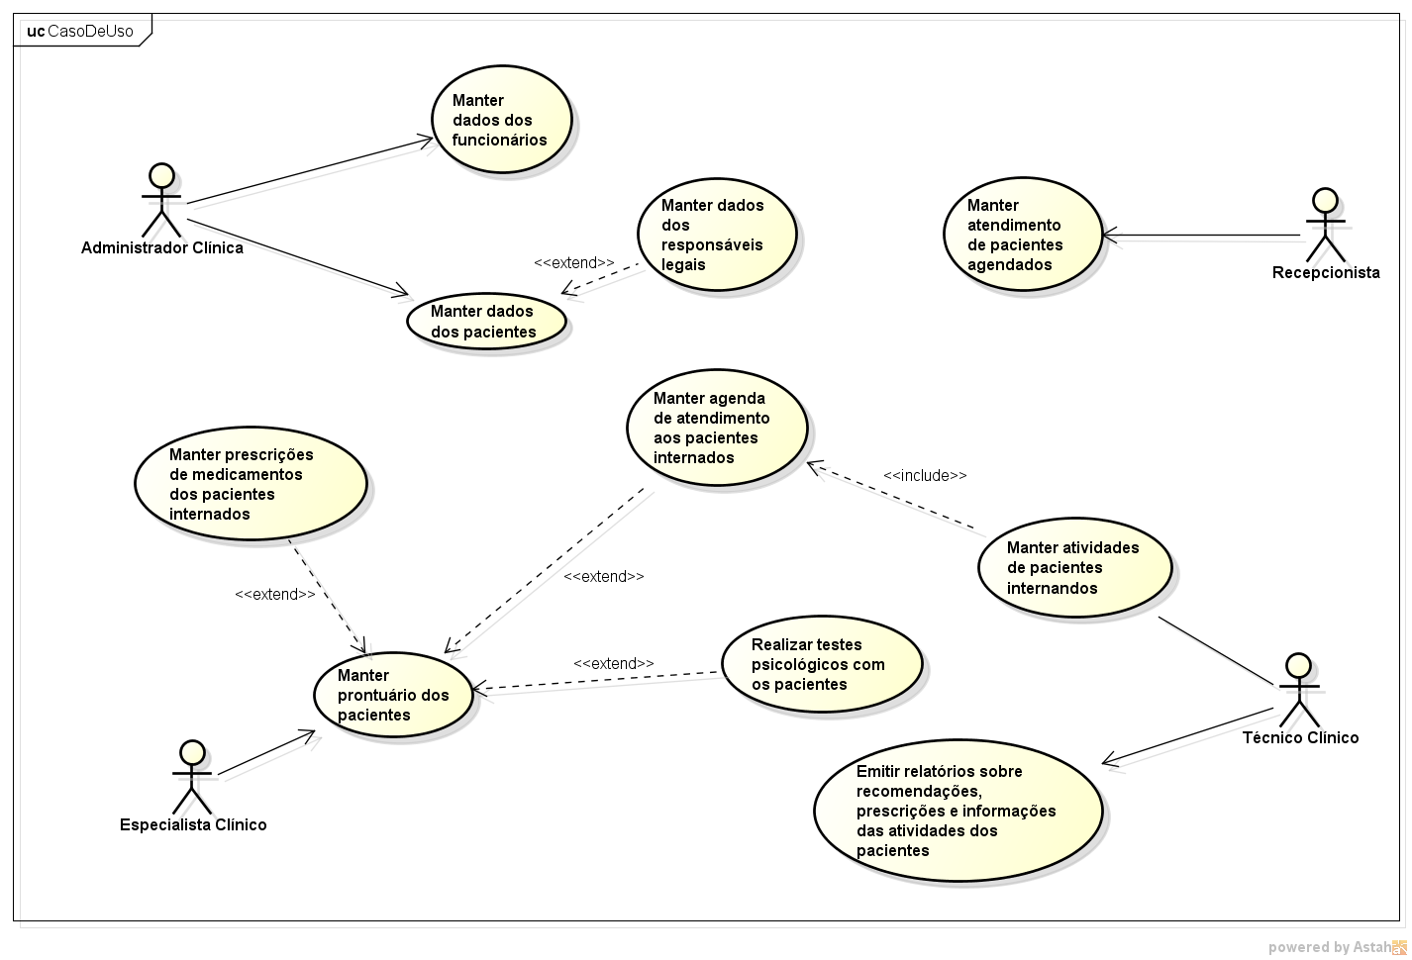
Diagrama de Caso de Uso

Slide 8
Manter Prontuário de Pacientes
Fluxo Principal:
O especialista clínico solicita a pagina de pesquisa de prontuário
O sistema exibe tela de pesquisa de prontuários
O especialista informa o código do prontuário ao sistema
O sistema exibe dados do prontuário informado [A1]
O sistema exibe opções de incluir, alterar e excluir prontuário
O especialista seleciona a primeira opção [A2], [A3]
O especialista informa os dados do novo prontuário
O especialista seleciona o botão “salvar dados”
O sistema grava os dados
Fim do caso de uso;

Slide 9
Fluxos Alternativos:
A1. Prontuário não encontrado
O sistema informa que prontuário foi encontrado
Volta para passo 2 do Fluxo Principal
A2. O especialista clínico seleciona a opção Alterar
O sistema informa tela de alteração de informações
O especialista alterar o prontuário já cadastrado
O especialista clica em “salvar as alterações”
O sistema grava as informações alteradas
Volta para passo 5 do Fluxo Principal
A3. O especialista clínico seleciona a opção Excluir
O sistema informa tela de exclusão de informações
O especialista seleciona o prontuário para exclusão
O especialista clica em “excluir itens selecionados”
O sistema alerta com a mensagem “Deseja excluir os dados”
O especialista seleciona “sim”
O sistema exclui os dados selecionados
Volta para passo 5 do Fluxo Principal

Slide 10
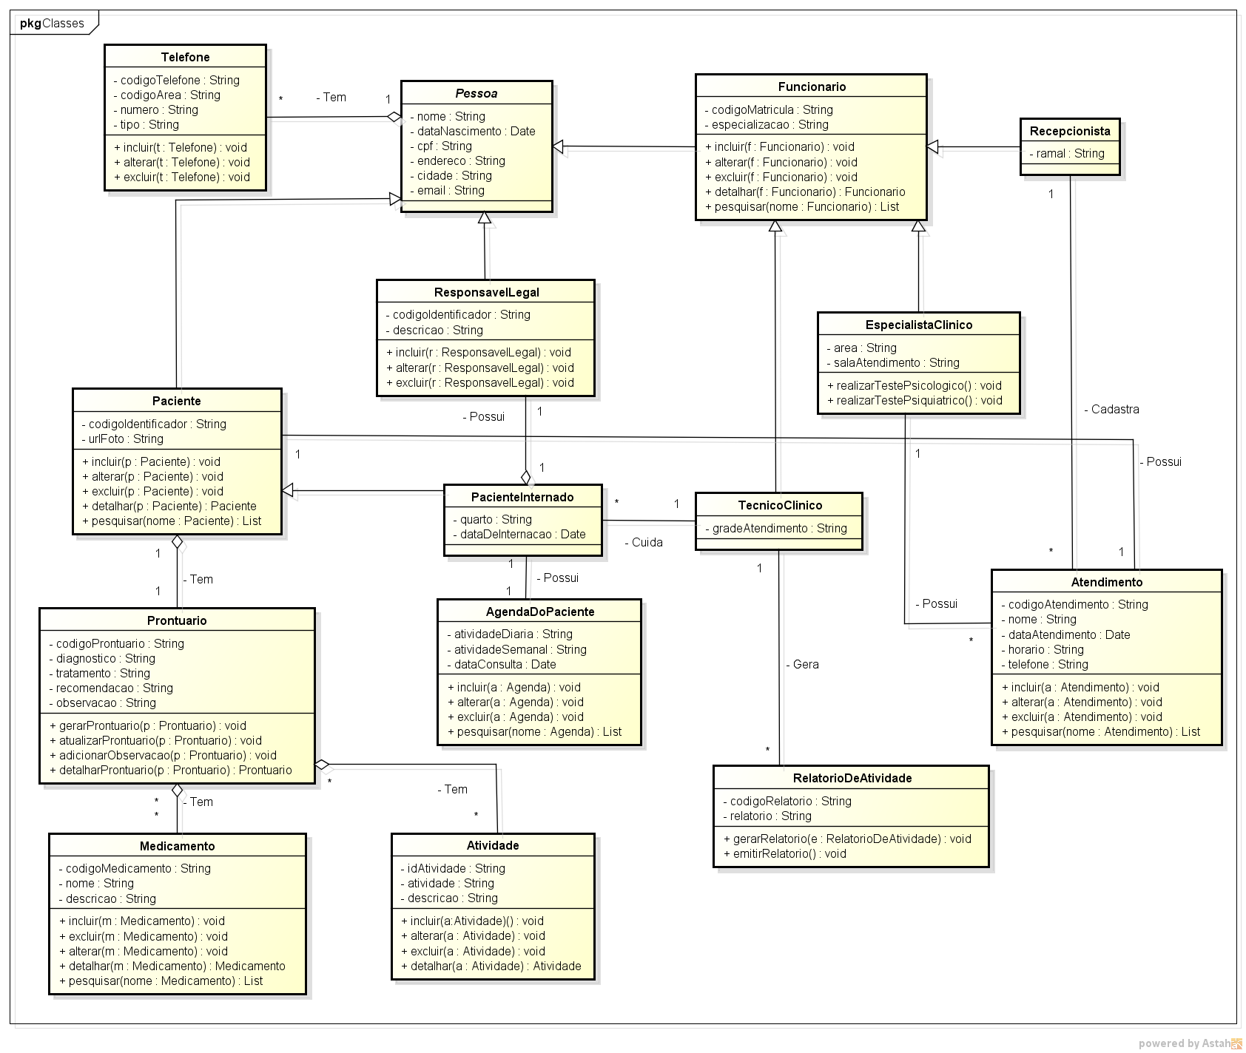
Diagrama de Classes

Slide 11
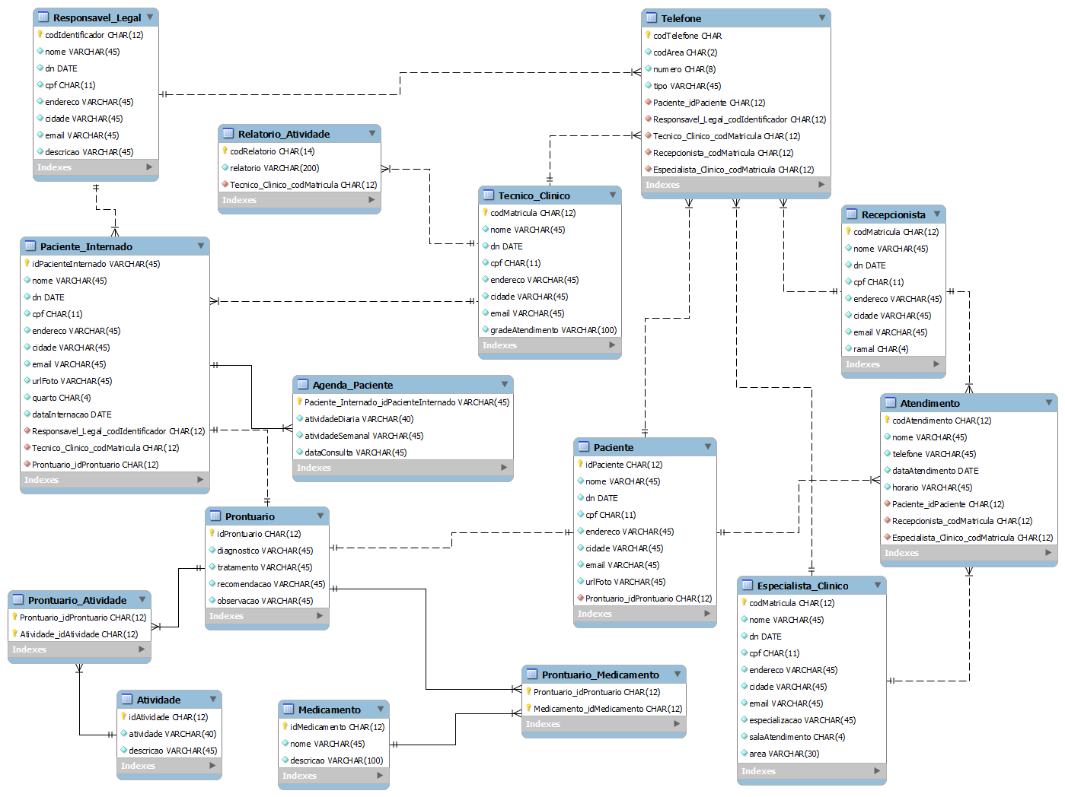
MER

Slide 12
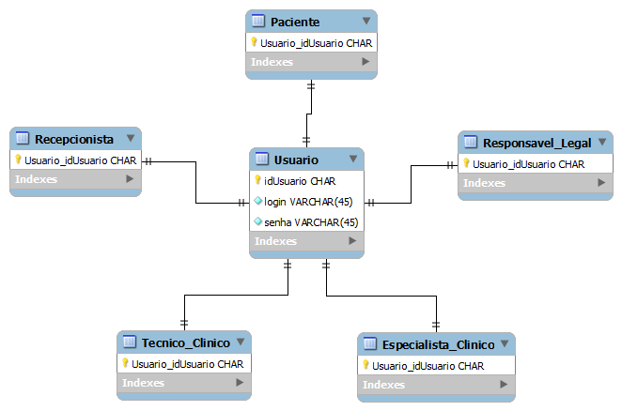
MER

Slide 13
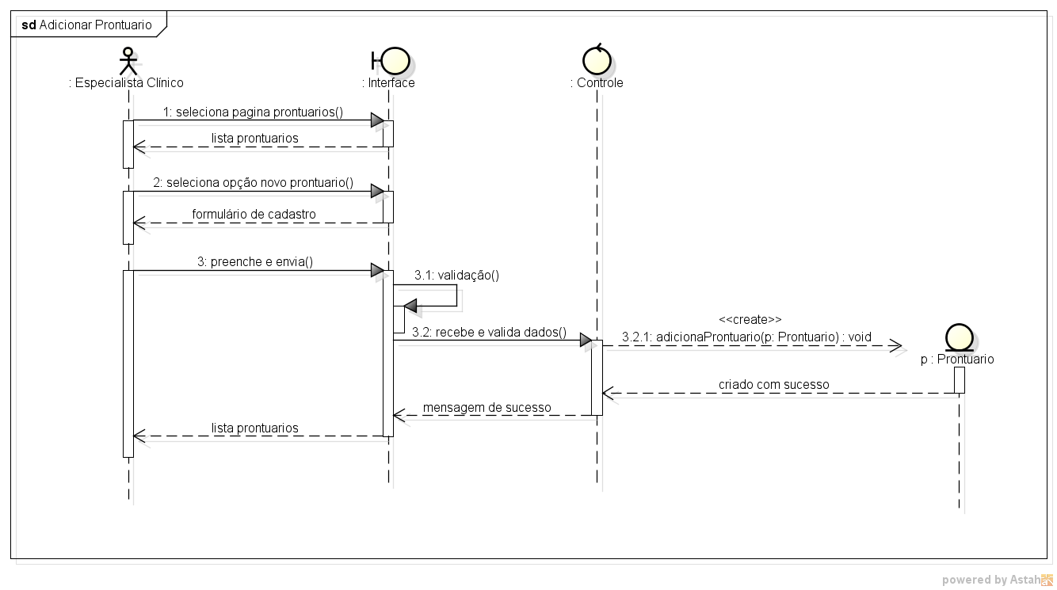
Diagrama de Sequência

Slide 14
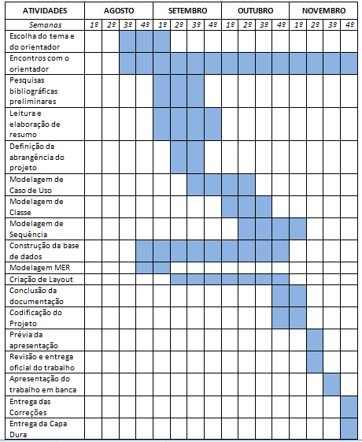
Cronograma

Slide 15
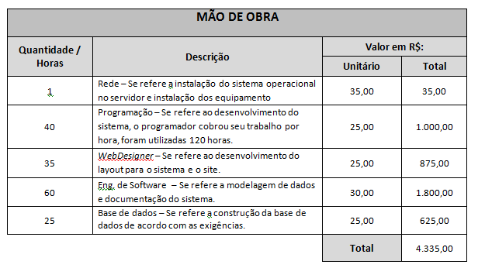
Orçamento

Slide 16
Considerações Finais

